Slide 1
任课教师：罗香玉
电话：15029916232
QQ：676915315 luoxiangyu@xust.edu.cn
操作系统

Slide 2

第一章 操作系统概论
1.1 什么是操作系统
1.2 多道程序设计的概念
1.3 操作系统的功能和主要特征
1.4 操作系统的结构
1.5 操作系统的分类

Slide 3
1.1 什么是操作系统
1.1.1 操作系统作为最基本的系统软件
1. 计算机系统资源
一个计算机系统由两部分构成：
  系统硬件（硬件资源）。构成计算机系统所必须配置的全部设备。处理器、内存、磁盘、光盘、 打印机、时钟、鼠标、键盘、显示器、网络接口以及其它输入输出设备。只有系统硬件而无系统软件的计算机称为裸机，使用不便且效率很低。

Slide 4
    系统软件。指计算机系统必须配置的程序和数据的集合。专为计算机系统配置，例如操作系统、各种语言处理程序(汇编程序、编译程序等)、编辑程序、连接装配程序、系统实用程序以及系统维护程序等。
操作系统：属于计算机系统软件，直接面对系统硬件。系统硬件和系统软件统称为计算机系统资源。

Slide 5
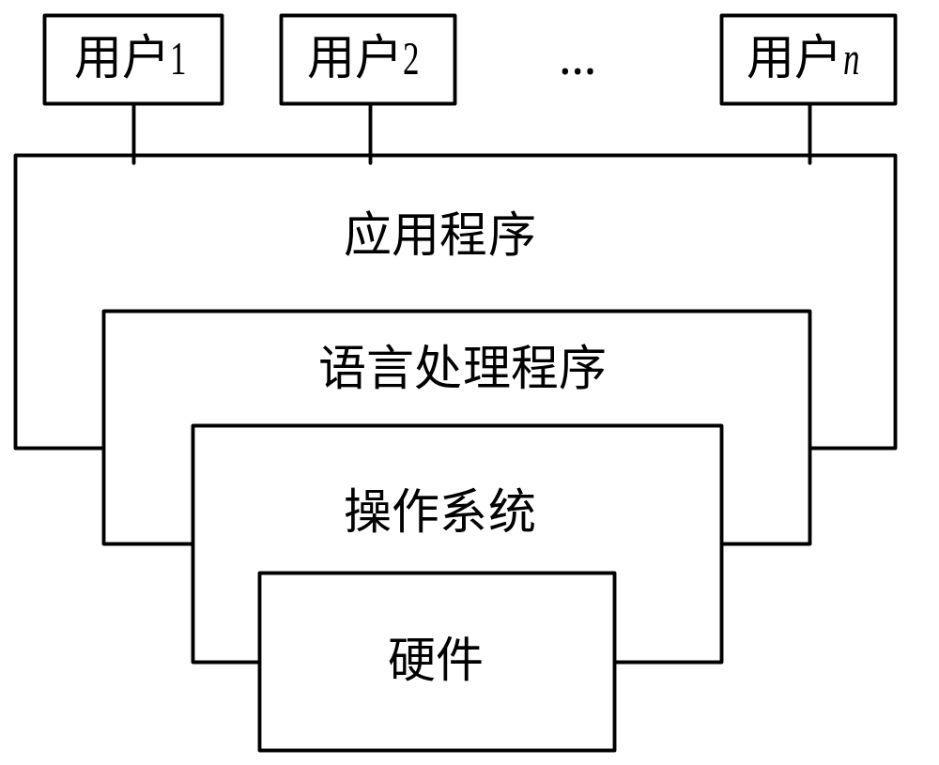
2. 计算机系统的层次结构
图 1.1 计算机系统的层次结构

Slide 6
1.1.2 操作系统作为资源管理器
跟踪资源状态。
(2) 分配资源。
(3) 回收资源。
(4) 保护资源。

Slide 7
1.1.3 操作系统作为虚拟机
在一个计算机系统的四个层次组成中， 最低层是硬件。 对多数计算机而言，在机器语言一级的体系结构(包括指令系统、存储组织、I/O和总线结构)上编程是相当困难的，尤其是输入输出操作。 
为了让用户和程序员在使用计算机时不涉及硬件细节，使硬件细节和程序员隔离开来，需要建立一种简单的高度抽象。这种抽象就是为用户提供一台等价的扩展计算机，这样的计算机称为虚拟计算机，简称虚拟机。

Slide 8
理解两大核心
硬件抽象：易用、可靠，可以类比函数库的思想
资源协调：高效、正确，可以类比排课系统的作用

Slide 9
1.2 多道程序设计的概念
1.2.1 多道程序设计的硬件支持
1. 中断系统
什么是中断?从系统操作的观点来看，中断的定义如下：
中断指的是：① 对异步或例外事件的一种响应； ② 这一响应自动地保存CPU状态以便将来重新启动；③ 自动转入中断处理程序。

Slide 10
在计算机系统中， 一般将中断分为如下几种类型：
(1) I/O中断。 外部设备完成了预定I/O操作或在I/O操作中出错所引起的中断。
(2) 程序中断。 由程序中的错误引起的中断。
(3) 硬件故障中断， 或称机器检验中断。
(4) 外中断。 来自外部信号，这些信号可能来自其它机器。 外中断还包括时钟中断，以及来自键盘的中断。
(5) 访管中断。 由机器中的访管指令引起的中断。

Slide 11
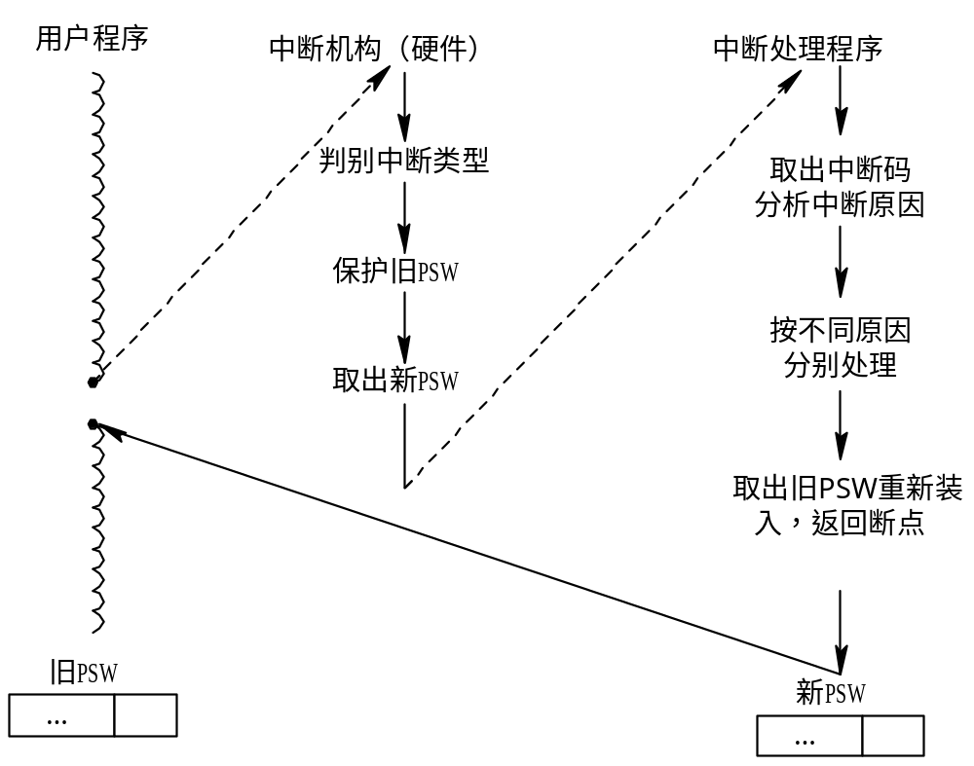
图 1.2 中断的处理过程

Slide 12
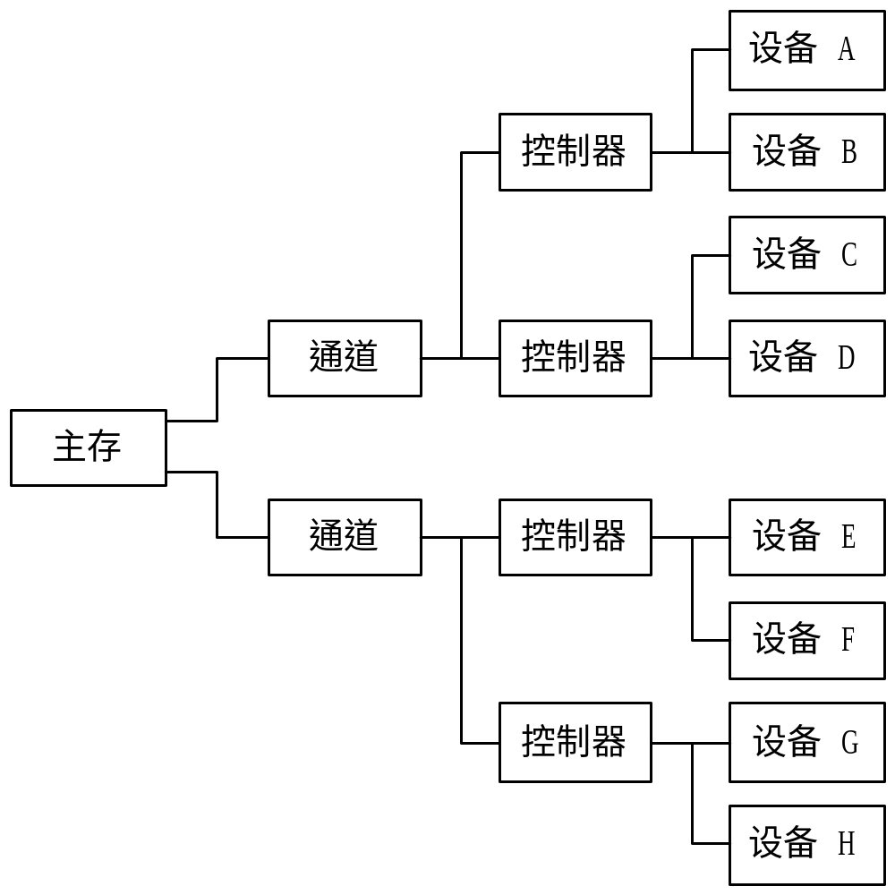
2. 通道技术
图 1.3 单通路I/O系统

Slide 13
3. CPU和通道的通信
CPU与通道之间的关系是主从关系。CPU是主设备，通道是从设备。采用通道方式实现数据传输的过程如下：
(1) 当运行的程序要求数据传输时，CPU向通道发I/O指令，命令通道工作；
(2) 通道接收到CPU的I/O指令后，从内存中取出相应的通道程序，通过执行通道程序完成I/O操作；
(3) 当I/O操作完成(或出错)时，通道以中断方式中断CPU正在执行的程序，请求CPU的处理。

Slide 14
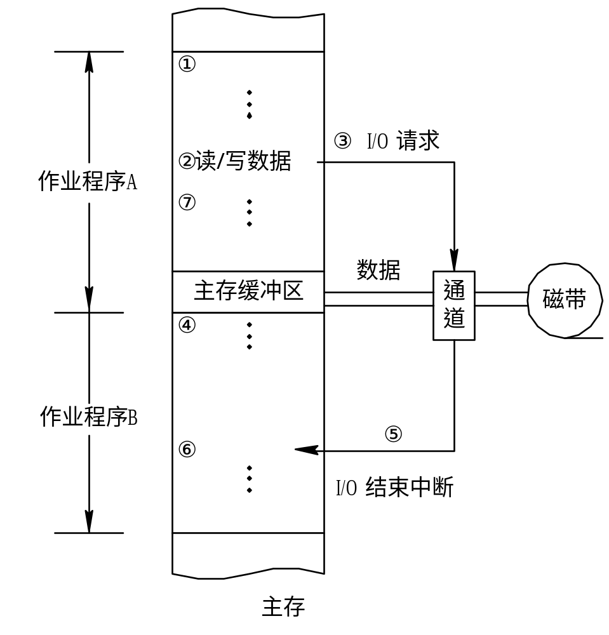
1.2.2 多道程序设计原理
图 1.4 多道程序运行概念图

Slide 15
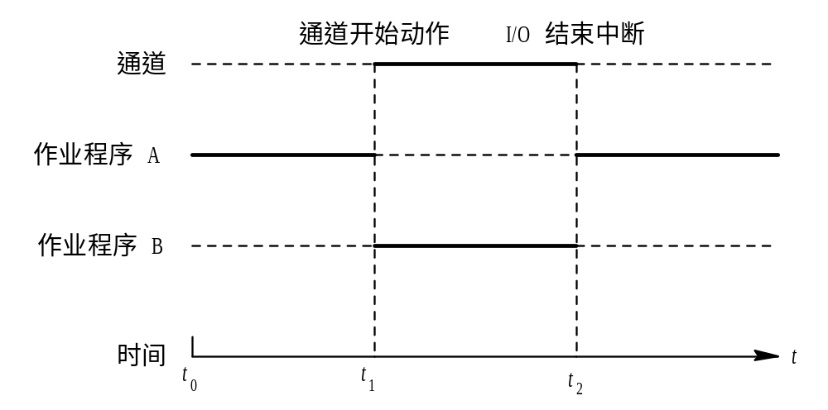
图 1.5 多道程序执行过程的时间图

Slide 16
1.2.3 多道程序设计的实现
为实现多道程序设计， 必须妥善解决以下三个问题
存储保护和地址重定位。
(2) 处理机管理和调度。
(3) 资源的管理和分配。

Slide 17
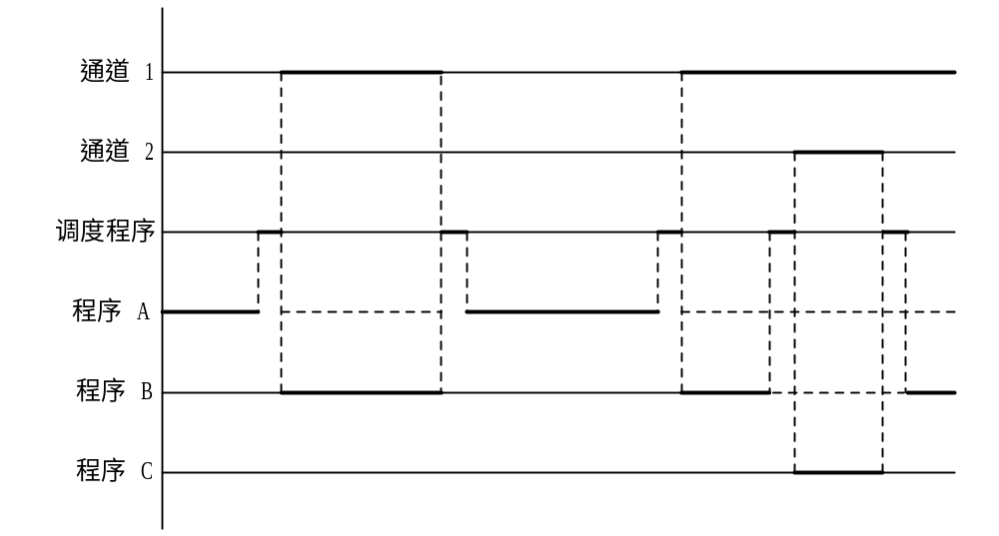
图 1.6 多道程序设计环境下各程序的
执行和状态的转换

Slide 18
综上所述，可归纳多道程序设计的特点如下：
(1) 多道，即主存中有两道或两道以上的程序，它们都处于执行的开始点和结束点之间，也就是说，它们在任一时刻必处于就绪、 运行、 阻塞三种状态之一。
(2) 宏观上并行。从宏观上看，它们在同时执行。
(3) 微观上串行。从微观上看，它们在交替、穿插地执行，因为在任一时刻，在一台处理机上只能执行一道程序的一条指令。

Slide 19
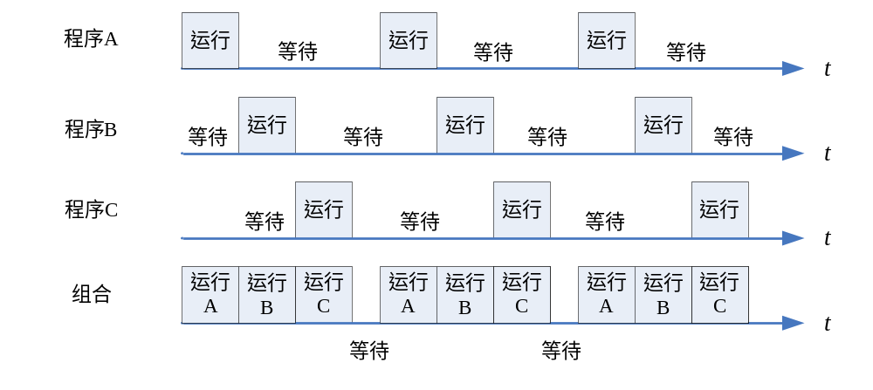
从文件中读一条记录 15微秒 执行100条指令 1微秒 往文件中写一条记录 15微秒 总计 31微秒 CPU利用率=1/31=0.032=3.2%
多道程序设计批处理系统
图1-6 多道程序设计实例

Slide 20

多道程序设计需要对作业调度进行精密的编排：
作业调度：
一般的，给定一个作业集合J 以及各种资源约束C。我们为处理器指派一个执行这些作业的编排次序S，并且要求S满足资源约束C，我们称这个编排为这个作业集合的一个调度（Schedule）。

Slide 21
【例1】某系统采用不能移动已在内存中作业的可变分区方案管理内存。供用户使用的内存空间为100K，系统配有4台磁带机。一批作业的运行和资源需求信息如下所示。试给出对这个作业集合的一种可行的调度。
作业 | 进入时间 | 估计运行时间 | 内存需求 | 磁带机需求
JOB1 | 10:00 | 25min | 15K | 2台
JOB2 | 10:20 | 30min | 60K | 1台
JOB3 | 10:30 | 10min | 50K | 3台
JOB4 | 10:35 | 20min | 10K | 2台
JOB5 | 10:40 | 15min | 30K | 2台

Slide 22
解：作业集合J={JOB1, JOB2, JOB3, JOB4, JOB5}
约束：M(JOBi)+M(JOBj)+…+M(JOBk)<=100K
P(JOBi) +P(JOBj)+…+P(JOBk)<=4
其中，JOBi, JOBj, …, JOBk是当前内存中的作业，
M(JOBi)和P(JOBi)分别表示JOBi所占的内存和打印机

Slide 23
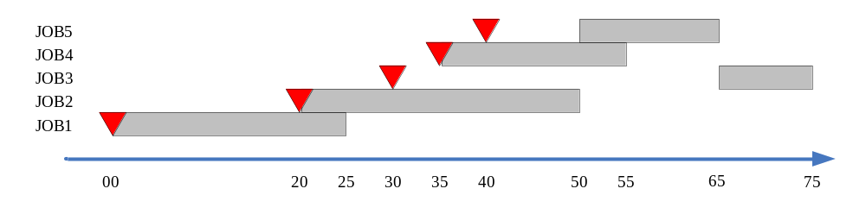
作业 | 进入时间 | 估计运行时间 | 内存需求 | 磁带机需求
JOB1 | 10:00 | 25min | 15K | 2台
JOB2 | 10:20 | 30min | 60K | 1台
JOB3 | 10:30 | 10min | 50K | 3台
JOB4 | 10:35 | 20min | 10K | 2台
JOB5 | 10:40 | 15min | 30K | 2台

Slide 24
1.3 操作系统的功能和主要特征
1.3.1 操作系统的功能
处理机管理
进程控制。
(2) 进程调度。
(3) 进程同步。
(4) 进程通信。

Slide 25
2. 存储管理
地址重定位。
(2) 存储分配。
(3) 存储保护。
(4) 存储扩充。

Slide 26
3. 设备管理
缓冲管理。
(2) 设备分配。
(3) 设备处理。
(4) 设备独立性和虚拟设备。

Slide 27
4. 文件管理
目录管理。
(2) 文件读、 写管理。
(3) 文件存取控制。
(4) 文件存储空间的管理。

Slide 28
5. 用户接口
命令接口。
(2) 程序接口。
(3) 图形接口。

Slide 29
1.3.2 操作系统的主要特征
并发性
2. 共享性
虚拟性
4. 不确定性

Slide 30
1.4 操作系统的结构
1.4.1 操作系统的内核
1. 内核在操作系统中的地位

Slide 31
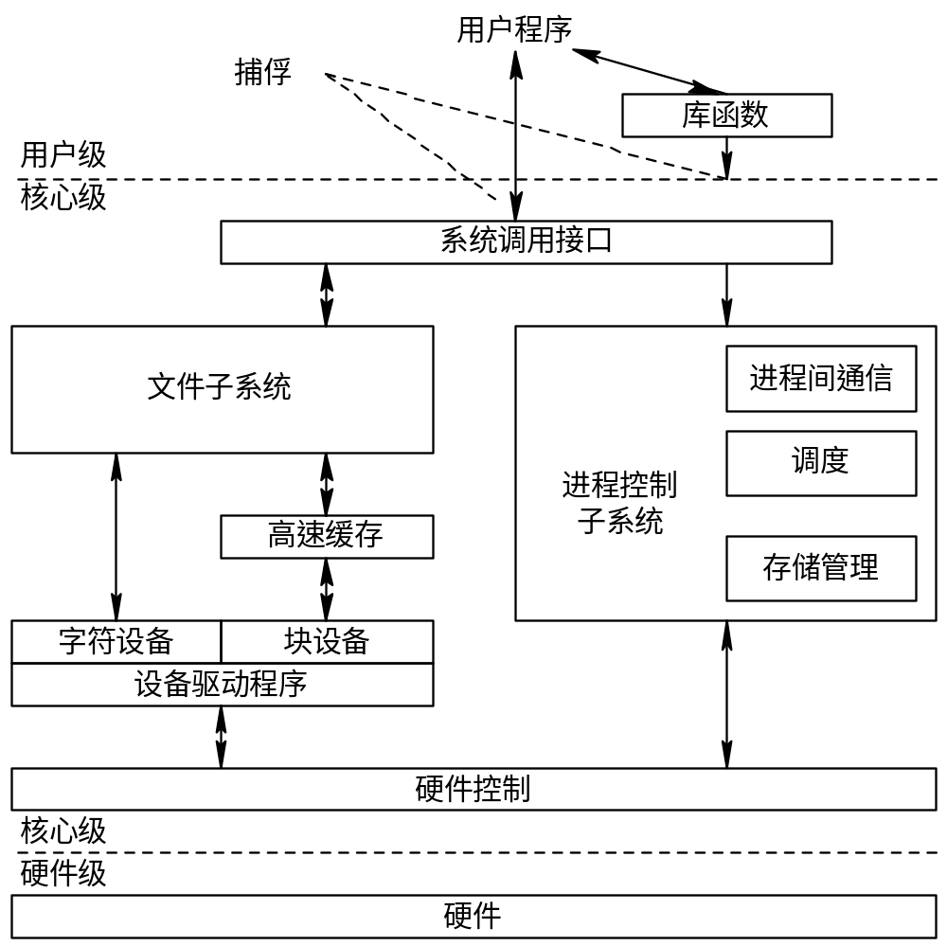
图 1.7 UNIX系统的内核结构

Slide 32
传统操作系统的内核， 通常包括以下功能模块：
① 进程、 线程及其管理；
② 存储管理；
③ I/O管理；
④ 文件系统。

Slide 33
2. 强内核与微内核
操作系统采用强内核结构，是基于传统的集中式操作系统的内核结构。在这种强内核的操作系统中，系统调用是通过陷入内核实现的，在内核完成所需要的服务，最后返回结果给用户程序。
微内核结构是一种新的结构组织形式，它体现了操作系统结构设计的新思想。
① 进程间通信机制；
② 某些存储管理；
③ 有限的低级进程管理和调度
④ 低级I/O。

Slide 34
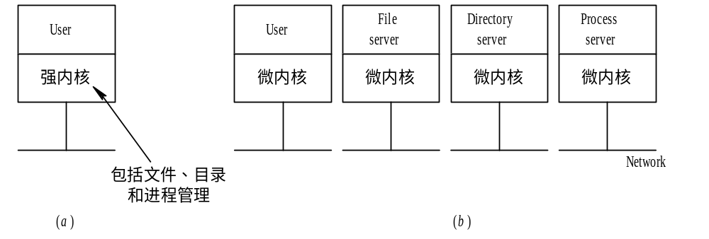
图 1.8 强内核和微内核

Slide 35
微内核与强内核相比具有以下优点：
灵活性。
(2) 开放性。
(3) 可扩充性。

Slide 36
1.4.2 传统的操作系统结构设计模式
从操作系统结构设计观点来看，早期的操作系统，主要是单(处理)机操作系统，在结构设计方法上采用以下三种设计模式：
① 整体式结构设计模式；
② 层次式结构设计模式；
③ 以管程为工具的结构设计模式。

Slide 37
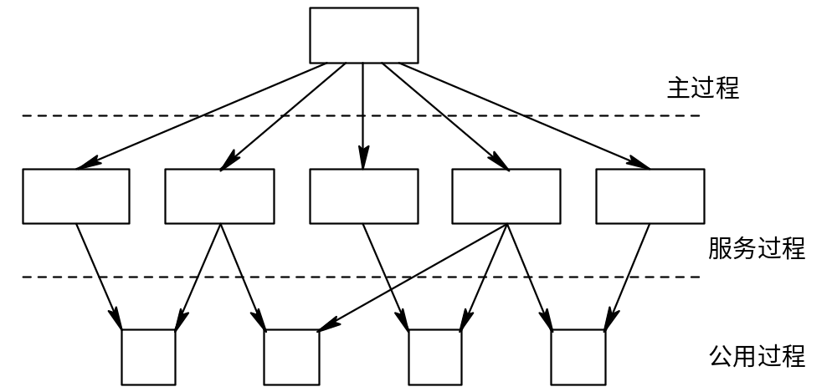
1. 整体式结构设计模式
操作系统结构设计模式就是将系统所提供的特性、服务以及系统所执行的任务统一成一体的一个概括性的框架。
图 1.9 整体式操作系统结构模式

Slide 38
2. 层次式结构设计模式
层次式方法是把操作系统划分为若干层，每一层有若干模块。每个模块提供一组可被其它模块调用的功能。在任一特定层次上的代码只能调用较低层次上的代码。按此种模式构造的第一个操作系统是E.W.Dijkstra开发的THE系统(1968年)。
表1 - 1 一个层次式操作系统
层次 | 功 能
5 | 操作员
4 | 用户程序
3 | 输入输出管理
2 | 操作员一进程通信
1 | 内存和外存管理
0 | 处理器分配和多道程序

Slide 39
1.4.3 现代的操作系统结构设计模式
多计算机系统中操作系统结构设计的主要模式有：
① 客户/服务器模式；
② 对象模式；
③ 对称多处理模式。

Slide 40
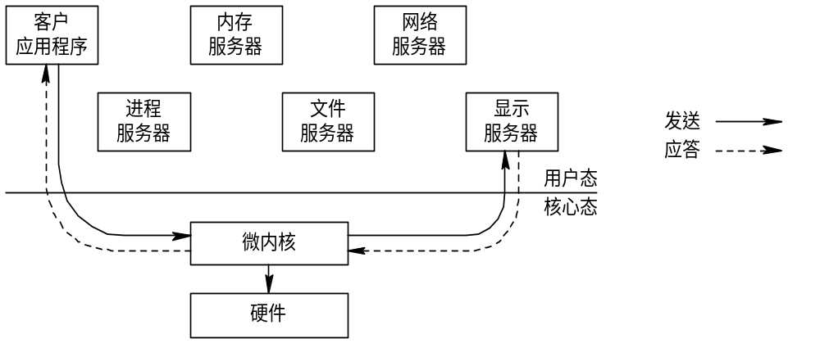
1. 客户/服务器模式
图 1.10 客户/服务器模式下的操作系统模型

Slide 41
采用客户/服务器模式构造操作系统的好处是：
简化了基本操作系统。
(2) 提高了可靠性。
(3) 适合分布式计算环境。

Slide 42
2. 对象模式
面向对象的程序设计方法，就是把系统中的所有资源如进程、 文件、内存块等都看成是对象。所谓“对象”， 最广泛的解释是将一组数据和使用它的一组基本操作或过程封装在一起，而将此封装体看成是一个实体。换言之，在面向对象的系统中，对象是基本的运行时的实体，它既包括数据(属性)，也包括作用于数据的操作(行为)。从程序设计者来看，对象是一个程序模块；从用户来看，对象为他们提供了所希望的行为。 采用面向对象的方法，程序员可以依照自己的意图去构造自己的对象，并将问题映射到该对象上。

Slide 43
3. 对称多处理模式
多处理模式主要支持多处理机操作系统的结构设计。 多处理机操作系统的多处理方式可以采用对称多处理(SMP)和非对称多处理(ASMP)两种模式。

Slide 44
1.5 操作系统的分类
迄今为止的各个操作系统均属于下列操作系统之一或它们的组合：
  ① 单用户(微机)操作系统；
  ② 批处理系统；
  ③ 分时系统；
  ④ 实时系统；
  ⑤ 网络操作系统；
  ⑥ 分布式操作系统；
  ⑦ 多处理机操作系统。

Slide 45
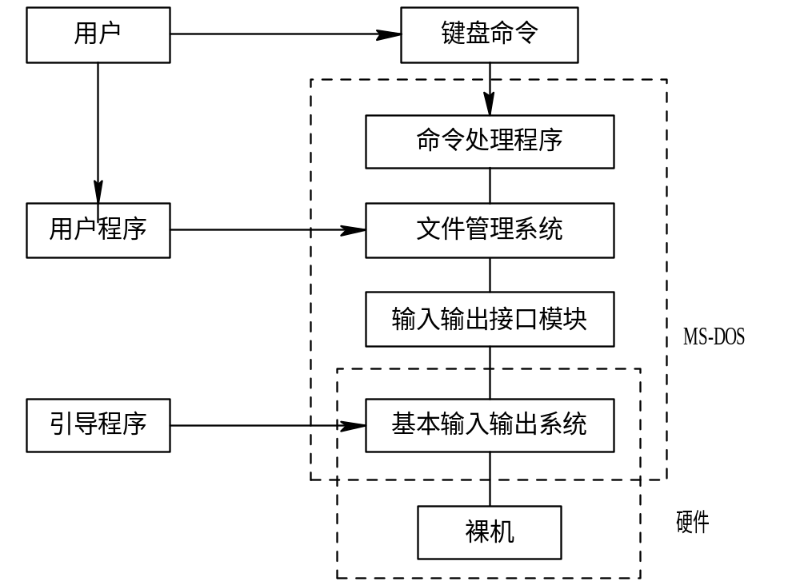
1.5.1 单用户(微机)操作系统
图 1.11 MS-DOS的结构

Slide 46
1.5.2 批处理系统
① 用户首先准备好作业， 然后提交给系统， 称此阶段为作业的提交；
② 一批作业提交后，系统将它们存放到磁盘上某一盘区(称为输入井)，并等待执行，称此阶段为作业的后备或称作业的收容；
③ 系统从磁盘的输入井中挑选作业并将它们装入内存， 然后使它们在处理机上执行，称此阶段为作业的执行；
④ 作业执行结束后， 系统收回资源， 取出作业执行结果， 这一阶段称为作业的完成。

Slide 47
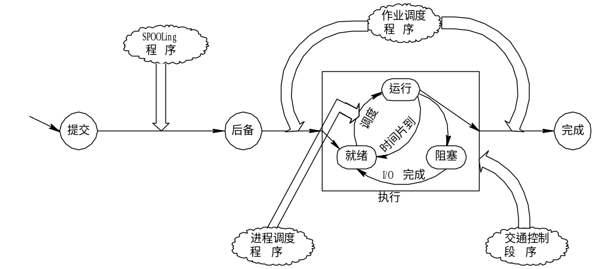
图 1.12 批处理系统中的作业状态及其转换

Slide 48
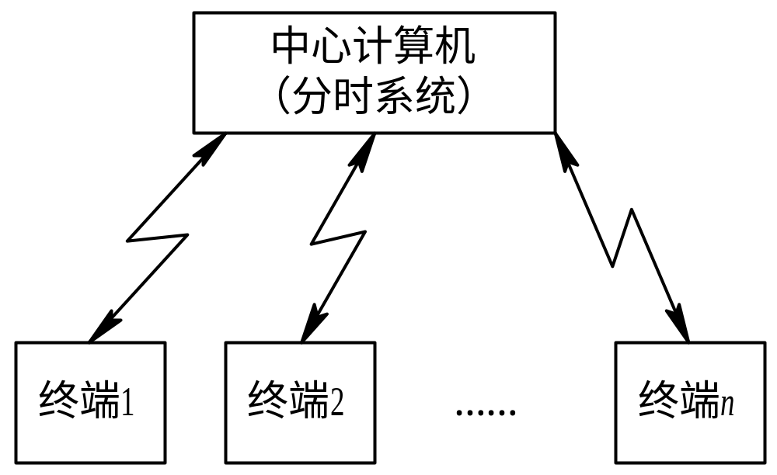
1.5.3 分时系统
1. 分时和分时系统
图 1.13 分时系统的概念图

Slide 49
2. 分时系统的特点
分时系统具有如下特点：
(1) 同时性。 若干用户可以同时操作， 共同使用同一系统的资源。
(2) 独立性。 每个用户都有一种“独占感”。
(3) 及时性。 用户的请求能得到及时响应。
(4) 交互性。 它是分时系统的主要属性， 所以分时系统也称交互作用系统。

Slide 50
3. 调进/调出
调进/调出(Rollin/Rollout)是实现分时系统的一种主要方式。在最简单的分时系统中，主存只放一道作业，作为现行作业，其余作业都放在后援存储器(即磁盘)上。为使系统能及时响应用户要求，每次现行作业运行一个时间片后便停止运行，并把它从主存移到后援存储器上(调出)；同时再从后援存储器上选择一个作业装入主存(调进)作为下一时间片的现行作业。在这种方式下，有很大一部分时间花费在主存与后援存储器之间的对换上。

Slide 51
4. 分时系统的响应时间
分时系统的响应时间是衡量一个分时系统性能的一项重要指标。所谓响应时间是指用户从终端发出一条命令到系统处理完这条命令并作出回答所需的时间。
设系统同时有几个用户，时间片为q，则在理想的情况下，系统的响应时间T=nq，即每个终端用户轮转一次所需时间为nq，而对每个用户来说，获得的处理机时间为q，此时它仿佛在速度为实际速度的1/n的处理机上运行。由此可见，分时系统的响应时间与用户数n以及时间片的大小q有关。

Slide 52
1.5.4 实时系统
1. 实时系统的分类
(1) 实时控制系统。把计算机用于对飞行器、导弹发射以及雷达探测等军事方面的自动控制，这时计算机要及时加工测量系统测得的数据并及时输出结果，以便对目标进行跟踪或向操作员显示结果。
(2) 实时处理系统。把计算机用于预订飞机票、查询航班、航线和票价等，或者用于银行系统的财务往来。这一类应用称为实时信息处理， 相应的系统称为实时处理系统。

Slide 53
2. 实时系统的主要特点
实时时钟管理。
(2) 连续人机对话。
(3) 过载的防护。
(4) 高可靠性。

Slide 54
1.5.5 网络操作系统
1. 网络操作系统的主要功能
网络操作系统首先是一个操作系统，因此它应具有通常操作系统应具有的处理机管理、存储管理、设备管理和文件管理的功能。除此之外，作为网络操作系统，它还应提供以下功能：
① 实现网络中各节点机之间的通信；
② 实现网络中硬、 软件资源的共享；
③ 提供多种网络服务软件；
④ 提供网络用户的应用程序接口。

Slide 55
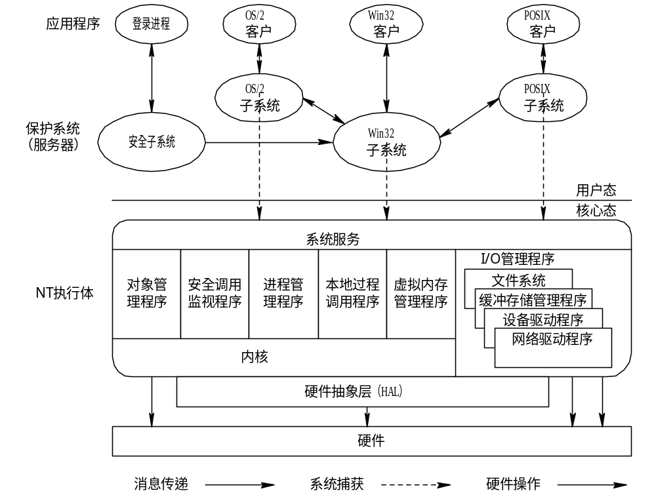
2. 网络操作系统Windows-NT
图 1.14 网络操作系统Windows-NT的结构

Slide 56
1.5.6 分布式操作系统
1. 分布式计算机系统
分布式计算机系统(简称分布式系统)是由多台计算机组成的系统且满足以下条件：
(1) 系统中任意两台计算机之间可以利用通信来交换信息。
(2) 系统中各台计算机之间无主次之分， 既无控制整个系统的主机，也无受制于它机的从机。
(3) 系统中的资源为系统中的所有用户共享。用户往往只需了解系统是否具有所需资源，而无需了解该资源位于哪台计算机上。
(4) 系统中的若干台计算机可以相互合作共同完成同一个任务。

Slide 57
分布式系统是一种特殊的计算机网络系统。
分布式系统的主要特点是：① 各节点的自治性； ② 资源共享的透明性； ③ 各节点间的协同性； ④ 系统的坚定性。
综合上面的分析，分布式系统的定义如下：分布式系统是一个由多台计算机组成的系统，在用户看来，他所拥有的是一台单独的计算机，而这台计算机是一台功能扩大了的虚拟机。

Slide 58
2. 分布式操作系统
分布式操作系统的主要特点是：
系统状态的不精确性。
(2) 控制机构的复杂性。
(3) 通信开销引起性能的下降。

Slide 59
1.5.7 多处理机操作系统
多处理机系统是由多台处理器组成的计算机系统。 多处理机系统可分成两大类：基于共享存储的多处理机系统和基于分布存储的多处理机系统。前者称为紧耦合多处理机系统，而后者称为松耦合多处理机系统。
多处理机系统也称为并行计算机系统。并行机上使用的操作系统称为并行操作系统。
并行机性能的发挥在一定程度上依赖于操作系统的支持。
多处理机系统是由单处理机系统演变而来的。

